Slide 1
Мастер-класс:
инновационная
педагогическая технология
«Хор рук»
МАДОУ «Детский сад 13»
Муз.руководитель Устинова Л.Н.

Slide 2
Автор технологии
Боровик
Татьяна
Анатольевна

Slide 3
Данная технология направлена
на развитие
внимания
чувства ритма
ансамблевой слаженности
координации движений
двигательной импровизации.

Slide 4
Суть технологии заключается
в следующем:

Slide 5
все участники делятся на «хор из двух голосов»

Slide 6
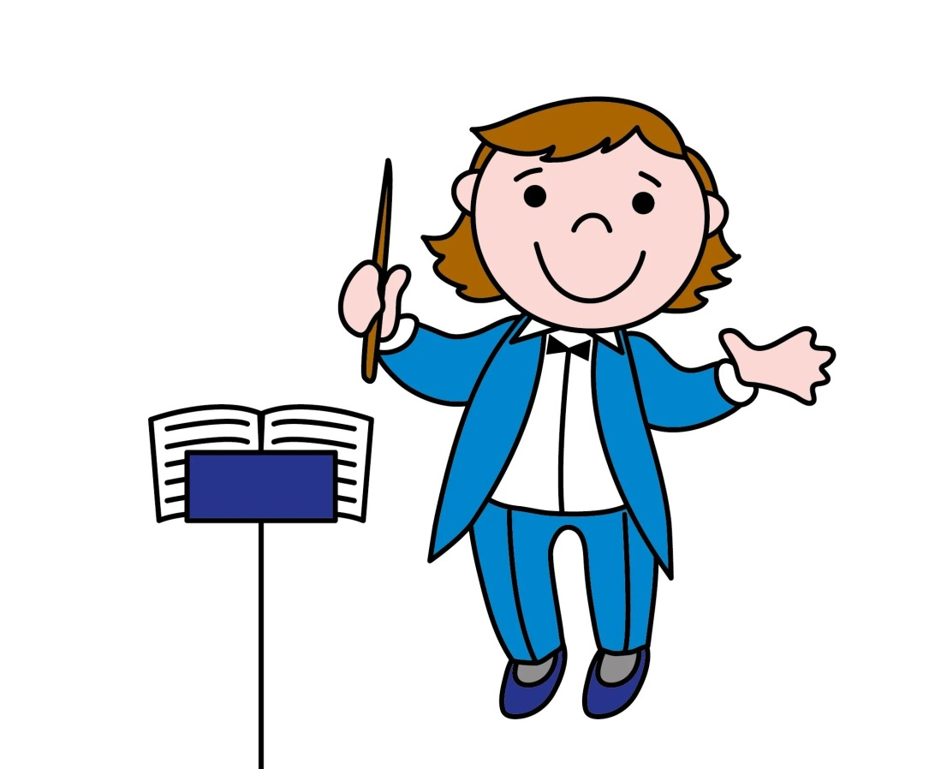
и двух ведущих дирижеров

Slide 7
первую партию исполняют дети, сидящие на стульях, зеркально отражая движения дирижера
вторую партию копируют движения второго дирижера дети, стоящие позади

Slide 8
Музыка и предметы,
которые дети держат в руках, подбираются соответственно друг другу и теме занятия или праздника.
Предметы могут быть разнообразными, сделаны из бумаги, картона, ткани и др.
Для удобства применения можно использовать палочки или резинки.

Slide 9
Таким образом,
в зависимости от выбранного музыкального материала, темы, сезона, сюжета, поставленных задач получаются самые разные по настроению и характеру композиции.

Slide 11
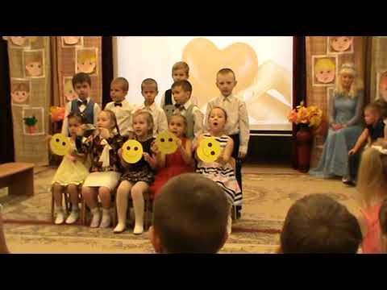

Slide 12
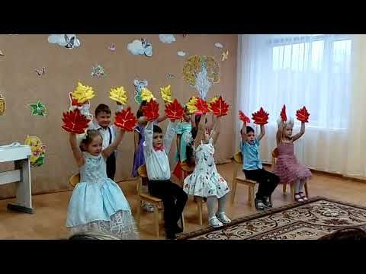

Slide 13
Подберите атрибуты и музыку к следующим композициям:
«Осенний лес»
«Снежный вальс»
«Танец птиц»
«Вальс цветов»
«Оркестр»
«Овощной базар»
«Танцующий сервиз для мамы»
«Летняя фантазия»
«На морском побережье»

Slide 14
Угадайте
какому празднику соответствуют эти атрибуты

Slide 16
Здравствуй, лето

Slide 18
Праздник Осени

Slide 20
Новый год

Slide 21
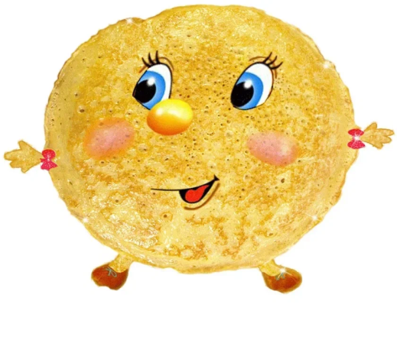

Slide 22
Масленица

Slide 23
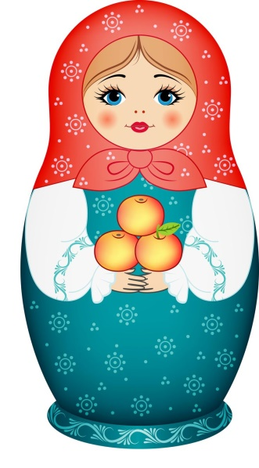
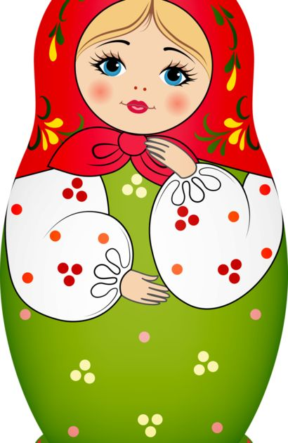

Slide 24
8 марта

Slide 25
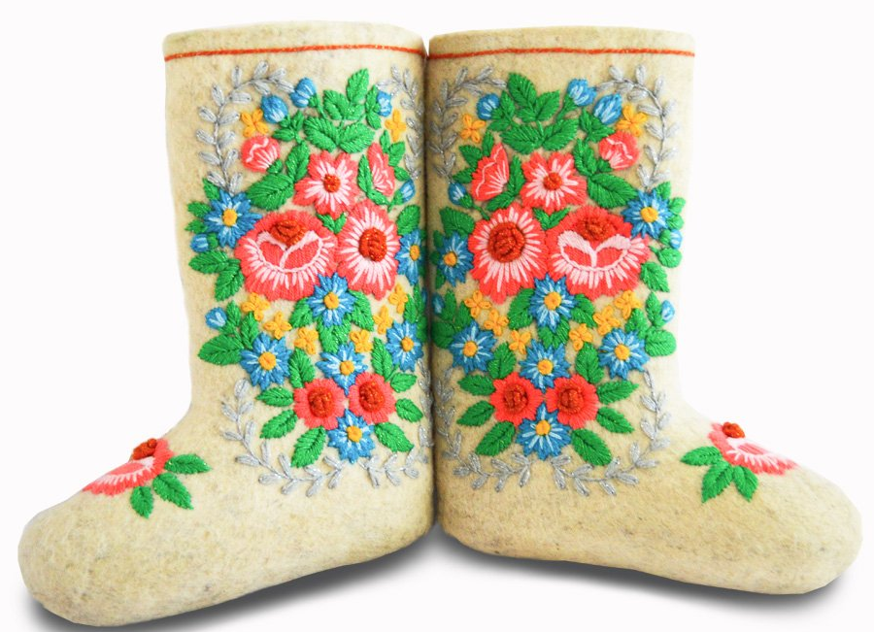

Slide 26
Праздник русского валенка

Slide 27
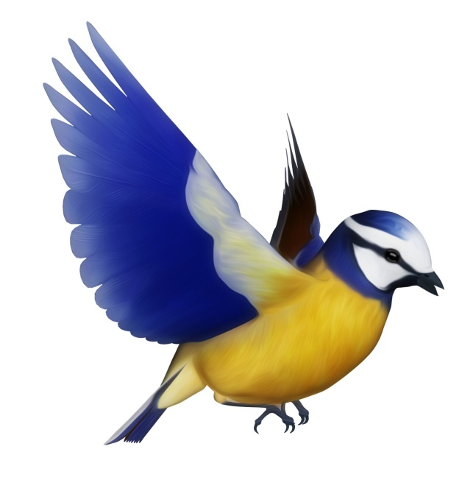
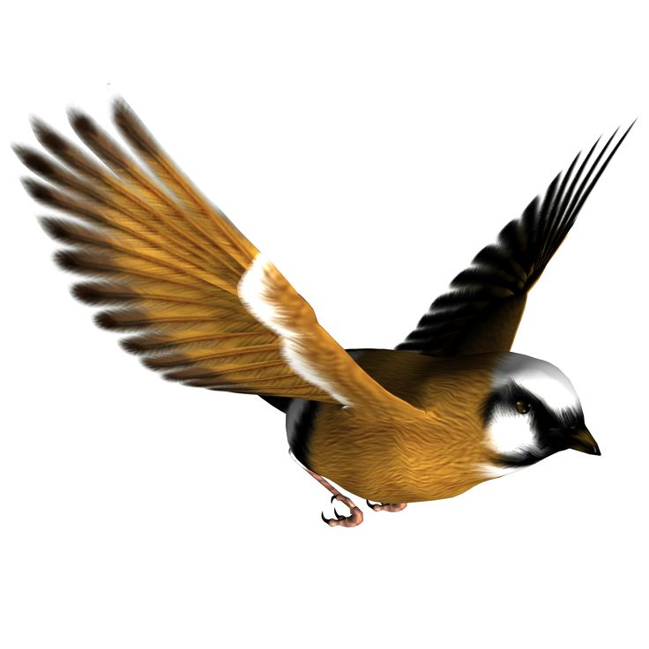

Slide 28
Сороки

Slide 29
Практическое задание
Разделитесь «на 2 голоса»
Выберите двух дирижёров
Выберите тему и музыку
Подберите атрибуты
Исполните композицию

Slide 30
БРАВО!!!

Slide 31
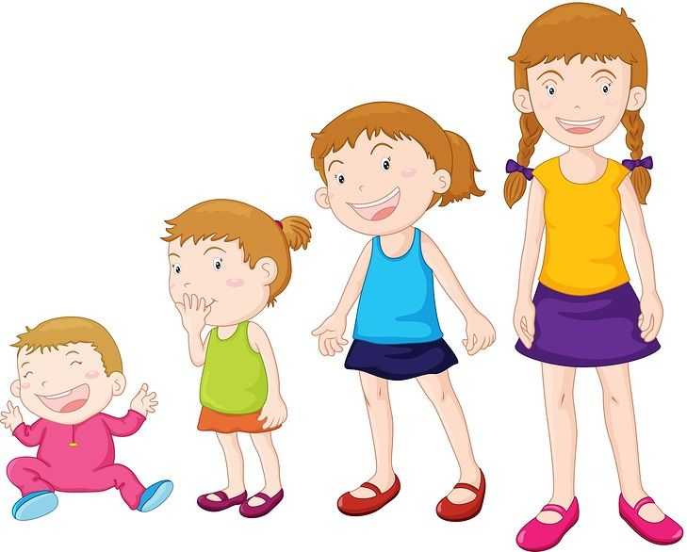
А почему бы и нет?

Slide 32
Данная технология направлена
на развитие ???
Речевая активность
Чувство ритма
Внимание
Ансамбле-вая
слажен-ность
Музыкаль-ная грамот-ность
Коорди-нация движений
Двигатель-ная импрови-
зация

Slide 33
Спасибо
за
внимание!

